Slide 1
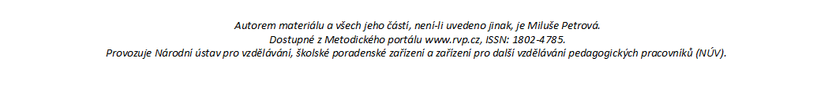
Feste
Wie feiert man verschiedene Feste in Deutschland?

Slide 2
Inhalt.
Weihnachten
Silvester – Neujahr
Dreikönigstag

Slide 3
Warum feiern die Deutschen Weihnachten?
….. als Geburt von Christi.

Slide 4
Fröhliche Weihnachten und ein glückliches Neues Jahr.
… so schreiben die Deutschen Weihnachtsgrüße.

Slide 5
Gramatika: stupňování přídavných jmen
modern moderner der
die modernste
das
(billig, teuer, praktisch, klein, brav, …)
alt älter der
die älteste
das
(jung, kurz, gesund, warm, kalt, ….)
Nepravidelné stupňování:
hoch - höher - der höchste
nah - näher - der nächste
groß - größer - der größte
gut - besser - der beste

Slide 6
Gramatika:
„Nürnberger Christkindlesmarkt“ ist einer der ältesten und der berühmtesten der Welt.
jeden z nejstarších
jeden z nejslavnějších
„jeden“ v zastoupení podstatného jména překládáme v němčině neurčitým členem:
rod mužský einer
rod ženský eine
rod střední eines
jeden z nejstarších
jeden z nejslavnějších
přeložíme 2. pádem
…. der ältesten …..
přeložíme „opisným“ tvarem von den …
.... von den ältesten …. (+n)
1)
einer der ältesten Weihnachtsmärkte
2)
einer von den ältesten Weihnachtsmärkten

Slide 7
Weihnachten
Advent
Weihnachtsmarkt
Christkindlmarkt
Weihnachts-dekorationen
Nikolaustag
Nikolaus
am Heiligen Abend
Bescherung
Festessel
Christkind,
Weihnachtsmann
Vorbereitungen
auf Weihnachten
Weihnachts-
bräuche
Weihnachtsfeste
Familienkreis

Slide 8
Advent: Weihnachtsmarkt - Christkindlmarkt
Nürnberger „Christkindlesmarkt“ ist einer der ältesten und berühmtesten in der Welt:
in den Holzbuden verkauft man Weihnachtsschmuck, Tücher, Kerzen, Leckereien (Lebkuchen, Marzipankartoffeln,…)
an den Holzbuden trinkt man:
Glühwein
Feuerzangenbowle (Wein + Rum + geschnittene Orangen, Zitronen + Zucker)
alkoholfreier Punch

Slide 9
Advent: Weihnachtsdekorationen
leuchtende
Straßen
Schaufenster, Fenster in den Haushalten
r Adventskranz (ä-e)
grüne Tannenäste werden verbunden
vier Kerzen (jeden Sonntag wird eine der Kerzen / von vier Kerzen angezündet)
r Weihnachtsschmuck (ü-e)
Glasschmuck: die Stadt Lauscha – langfristige Tradition (seit 16. Jh.), in zwei Glasfabriken werden Glasschmücke produziert
farbige Kugeln
Strohschmuck, getrocknetes Obst

Slide 10
Advent: Weihnachtsvorbereitungen
Weihnachtsbaum
Christbaum
50 % Nordmanntanne (kavkazská jedle), verliert die Nadeln nicht, ist dicht und regelmäßig wachsend
Christbaum am Christkindlmarkt
einer der höchsten Christbäume / von den höchsten Christbäumen in Dortmund
45m hoch
aus 1700 Bäumchen
Geschenke
nach der Umfrage der Befragten:
Bücher, elektronische Ware, CD, DVD, selbst gemachte Geschenke, ….
20 % Blaufichte
Silbertanne, Edeltanne, Kiefer, …
leuchtende Kerzen, bunte Kugeln, Weihnachtskrippe

Slide 11
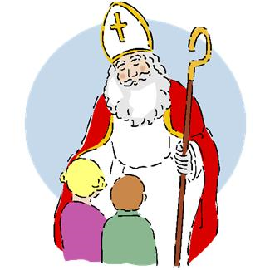
Nikolaustag - der heilige Nikolaus kommt:
am Vorabend 6.12., ist von einem Helfer, dem Knecht Ruprecht, begleitet
Gedenktag für den Bischof Nikolaus von Myra (4. Jh.), der sich um die Kinder kümmerte

Slide 12
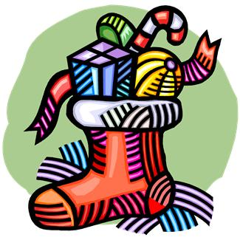
Nikolaustag - Bescherung:
Der heilige Nikolaus beschert die Kinder mit Süßigkeiten und Obst
In den sauberen Stiefeln – Geschenke
In den schmutzigen Stiefeln – Kartoffeln, Kohle, Karotten

Slide 13
Am Heiligen Abend: „Festessel“ – das Essen am Heiligen Abend
Meistens: Würstchen mit Kartoffelsalat
(im Norden)
Gänsebraten / Entenbraten, Rotkraut, Kartoffelknödel
Fisch: der gefüllte Karpfen, Zander am Rost, Hecht
(im Süden)
Apfelstrudel
Obstsalat mit Likör
Weinwürste
Fleischplatte (Schweinebraten, Ente, Gans, Pute, Rauchfleisch, Bratwurst)

Slide 14
Am Heiligen Abend: Christkind oder Weihnachtsmann
im Süden Deutschlands: in den Bundesländern wie Bayern, Baden Württemberg, …
im Norden Deutschlands
Man sagte: „Früher trug er die nicht gehorsamen Kinder und die untreuen Frauen weg.“
rote Haare und roten Bart, im grauen Mantel mit der Kapuze
er fährt auf dem wilden Wind
er trägt ein kleines Bäumchen und einen Sack mit Geschenken
Christkind
Weihnachtsmann

Slide 15
Am Heiligen Abend: Weihnachtsbräuche
Naschwerk
Weihnachtsgebäck
Lebkuchen, Plätzchen
Christ-, Weihnachtsstolle
Weihnachtsbaum
wird geschmückt (bunte Kugeln, Strohschmuck, getrocknetes Obst, Glasschmuck, …)
Weihnachtskrippe (Esel, Ochse, Maria, Josef, Hirten, Schafe, Jesus, …)
Abendsablauf
zum Gottesdienst gehen
Abendessen
Marzipankartoffeln
„Springle“: spezielles Weihnachtsgebäck
Zeit für Geschenke

Slide 16
Weihnachtsfeste
25.12. das erste Weihnachtsfest
26.12. das zweite Weihnachtsfest
Im Familienkreis:
man besucht die Verwandten, Bekannten
man geht ins Restaurant zum Mittagessen
….

Slide 17
Silvester Neujahr
das Ende des alten Jahres
wird mit den Freunden gefeiert
um Mitternacht wird mit Sekt angestoßen
der Beginn des neuen Jahres
Wir begrüßen das neue Jahr durch das Feuerwerk
Wir wünschen uns alles Gute für neues Jahr

Slide 18
Neujahrsvorsätze
gesündere Ernährung
mehr Zeit für Familie und Freunde haben
Stress abbauen
abnehmen
mit dem Rauchen aufhören
mehr Sport und mehr Bewegung
mehr Zeit für Hobbys
Fortbildung
sparsamer sein
weniger Zeit vor dem Computer oder Fernseher verbringen
weniger Alkohol trinken
…

Slide 19
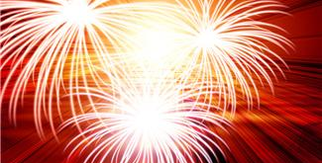
Haben Sie auch Neujahrvorsätze?
Ich wünsche Ihnen Willestärke und Ausdauer!!!

Slide 20
Dreikönigstag – ein Fest für die Kinder
Kaspar
Melchior
Balthasar
sie singen Lieder und tragen Gedichte vor
sie bekommen kleine Spenden und Geld
diese Geschenke kommen dann zugute den armen Leuten
drei Könige:
Warum gehen sie von Haus zu Haus?

Slide 21
ENDE
Vielen Dank für Ihre Aufmerksamkeit!!!

